Slide 1
SLAM
范娇娇 苟铭浩 吕子尧 张钦圣孔泽隆
2018年5月

Slide 2
目录 Contents
1
Slam 背景与应用
2
总体框架
3
图片处理与深度估计
4
特征点描述和追踪
5
点云匹配

Slide 3
目录 Contents
1
Slam 背景与应用
2
总体框架
3
图片处理与深度估计
4
特征点描述和追踪
5
点云匹配

Slide 4
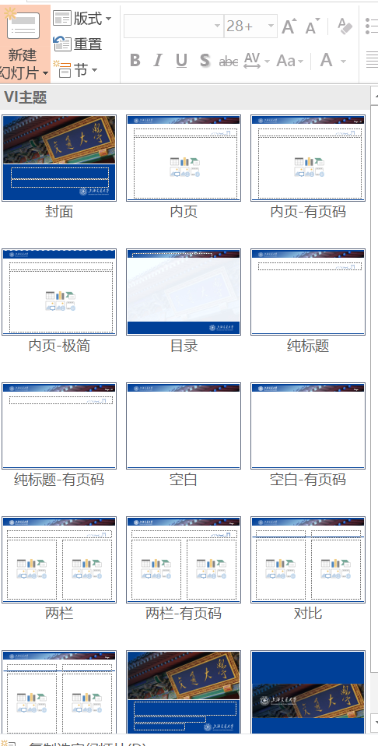
关于模板的使用说明
点击开始-新增幻灯片的下拉按钮可以看到本PPT所包含的版式。
版式分为有页码版和没有页码版，供使用者选择。其中有页码的版式会自动添加页码。

Slide 5
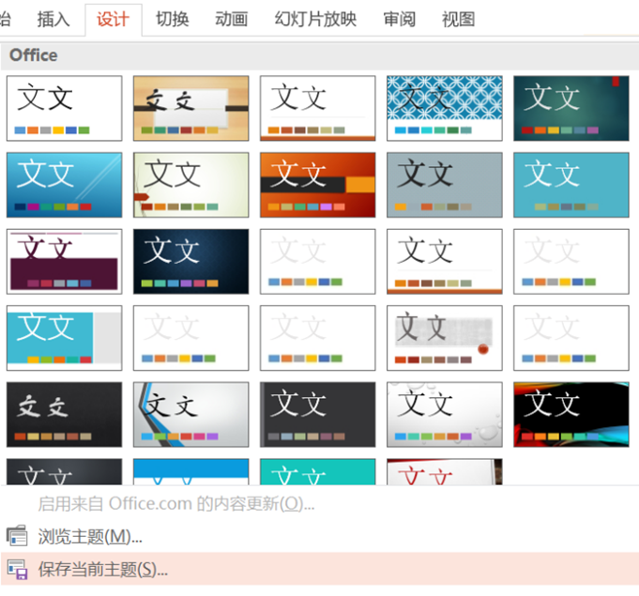
关于模板的使用说明
请在设计菜单卡的下拉列表里可以选择保存当前主题。下次使用时即可在设计菜单中直接调用主题设置。
字体使用的是等线字体，系统升级为WIN10后自动安装。如系统尚未升级可以尝试微软雅黑字体。配色使用的是VI辅助色系。

Slide 6
目录 Contents
1
Slam 背景与应用
2
总体框架
3
图片处理与深度估计
4
特征点描述和追踪
5
点云匹配

Slide 7
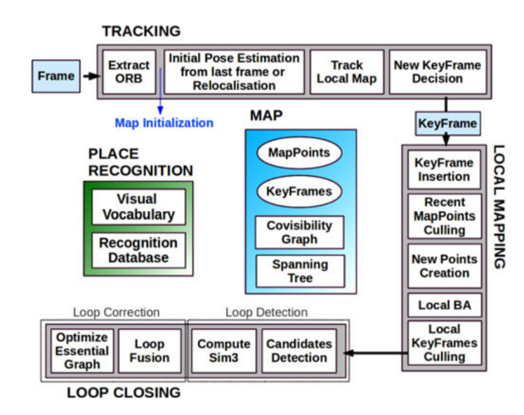
ORB-slam

Slide 8
Threads
Thread: Tracking
Function: Localize the camera and decide when to insert a new keyframe
Features extracted are FAST corners described using ORB
Pose is optimized using motion-only bundle adjustment
Thread: Local mapping
Function: Localize the camera and decide when to insert a new keyframe
Features extracted are FAST corners described using ORB
Pose is optimized using motion-only bundle adjustment

Slide 9

纯标题页面标题内容

Slide 10
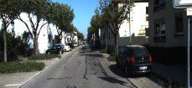
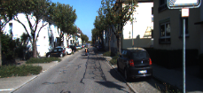
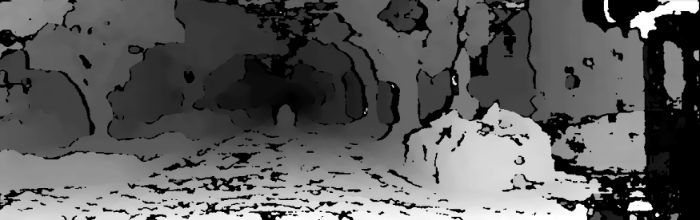
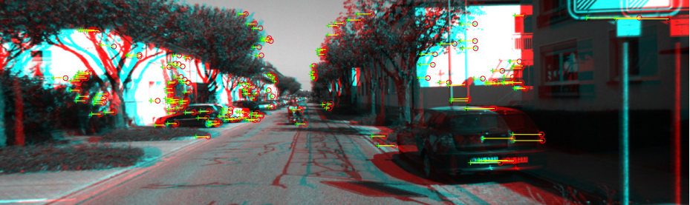
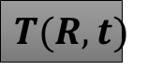
Odometry Pipeline
Camera
Calibration
Left
Right
T
3D-Map
Point Clouds
ICP
$$T(R,t)$$
T+1
3D-Map
Point Clouds
Feature Map
Feature Map

Slide 11
目录 Contents
1
Slam 背景与应用
2
总体框架
3
图片处理与深度估计
4
特征点描述和追踪
5
点云匹配

Slide 12
图像成像过程（小孔成像模型）
二维图像
小孔
（相机光圈）
三维物体
成像平面（感光传感器）
图像物理坐标系（X, Y）
相机坐标系（x_{c}, y_{c}, z_{c}）
世界坐标系（x_{w}, y_{w}, z_{w}）
图像像素坐标系（u, v）
Notes:
。。。
在这个过程中 一个点的位置在四个坐标系中有四种不同的表示

Slide 13
图像间转变关系
f
z_{c}
图像物理坐标系（X, Y）
相机坐标系（x_{c}, y_{c}, z_{c}）
世界坐标系（x_{w}, y_{w}, z_{w}）
X=f*x_{c}/z_{c}
Y=f*y_{c}/z_{c}
R 旋转矩阵
t 平移矩阵
图像像素坐标系（u, v）
图像物理坐标系（X, Y）
(u₀ , v_{o} ) 光学中心点的像素坐标
dX, dY 单个像素的物理尺寸
u=u₀ +X/dX
v=v₀ +Y/dY

Slide 14
图像间转变关系
世界坐标系（x_{w}, y_{w}, z_{w}）
坐标系的刚体转换：
R t
0 1
(x_{c}, y_{c}, z_{c}, 1)^{T} =
(x_{w}, y_{w}, z_{w}, 1)^{T}
三维=>三维
相机坐标系（x_{c}, y_{c}, z_{c}）
基于针孔相机模型的透视投影变换：
f 0 0 0
0 f 0 0
0 0 1 0
三维=>二维
z_{c} *(X, Y, 1)^{T} =
(x_{c}, y_{c}, z_{c}, 1)^{T}
图像物理坐标系（X, Y）
图像物理坐标与像素坐标的转换：
二维=>二维
1/dX 0 u₀
0 1/dY v₀
0 0 1
(u, v, 1)^{T} =
(X, Y, 1)^{T}
图像像素坐标系（u, v）
f/dX 0 u₀
0 f/dY v₀
0 0 1
R t
0 1
z_{c} *(u, v, 1)^{T} =
(x_{w}, y_{w}, z_{w}, 1)^{T}

Slide 15
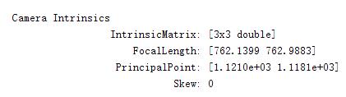
图像间转变关系
f/dX 0 u₀
0 f/dY v₀
0 0 1
R t
0 1
z_{c} *(u, v, 1)^{T} =
(x_{w}, y_{w}, z_{w}, 1)^{T}
f/dX 0 u₀
0 f/dY v₀
0 0 1
内参矩阵
内参矩阵可以由张正友法标定得到：
R t
0 1
外参矩阵

Slide 16



相机畸变矫正（Calibration）
上述的图像间转换关系中，相机是理想的小孔成像。这种理想化的相机是没有透镜组的，与实际情况略有出入。为了得到更准确的图像，我们需要矫正透镜组带来的图像畸变。
v
u
径向畸变
切向畸变
理想图像
枕形畸变图像
桶形畸变图像
相机畸变矫正就是利用畸变模型将实际图像（u_{d} ,v_{d}）映射为理想图像（u, v）。

Slide 17
高阶多项式畸变模型
高阶多项式畸变模型是使用最广泛的畸变模型，这种模型只关注径向畸变。
设畸变函数为L(r)，其中 r=sqrt(u^2+v^2)，默认畸变中心为(0, 0)。
(u_{d}, v_{d})^{T} = L(r)*(u, v) ^{T}
L(r)的泰勒展开：L(r)=1 + k1*r^2 + k2*r^4 + k3*r^6……
u_{d} = u(1 + k1*r2 + k2*r4 )
v_{d}= v(1 + k1*r2 + k2*r4 )
k1,k2等畸变系数可以通过张氏标定得到。
使用牛顿法求解上列的非线性方程组即可得到(u, v )。
Notes:
此外还有除法模型、鱼眼模型、比例函数模型

Slide 18
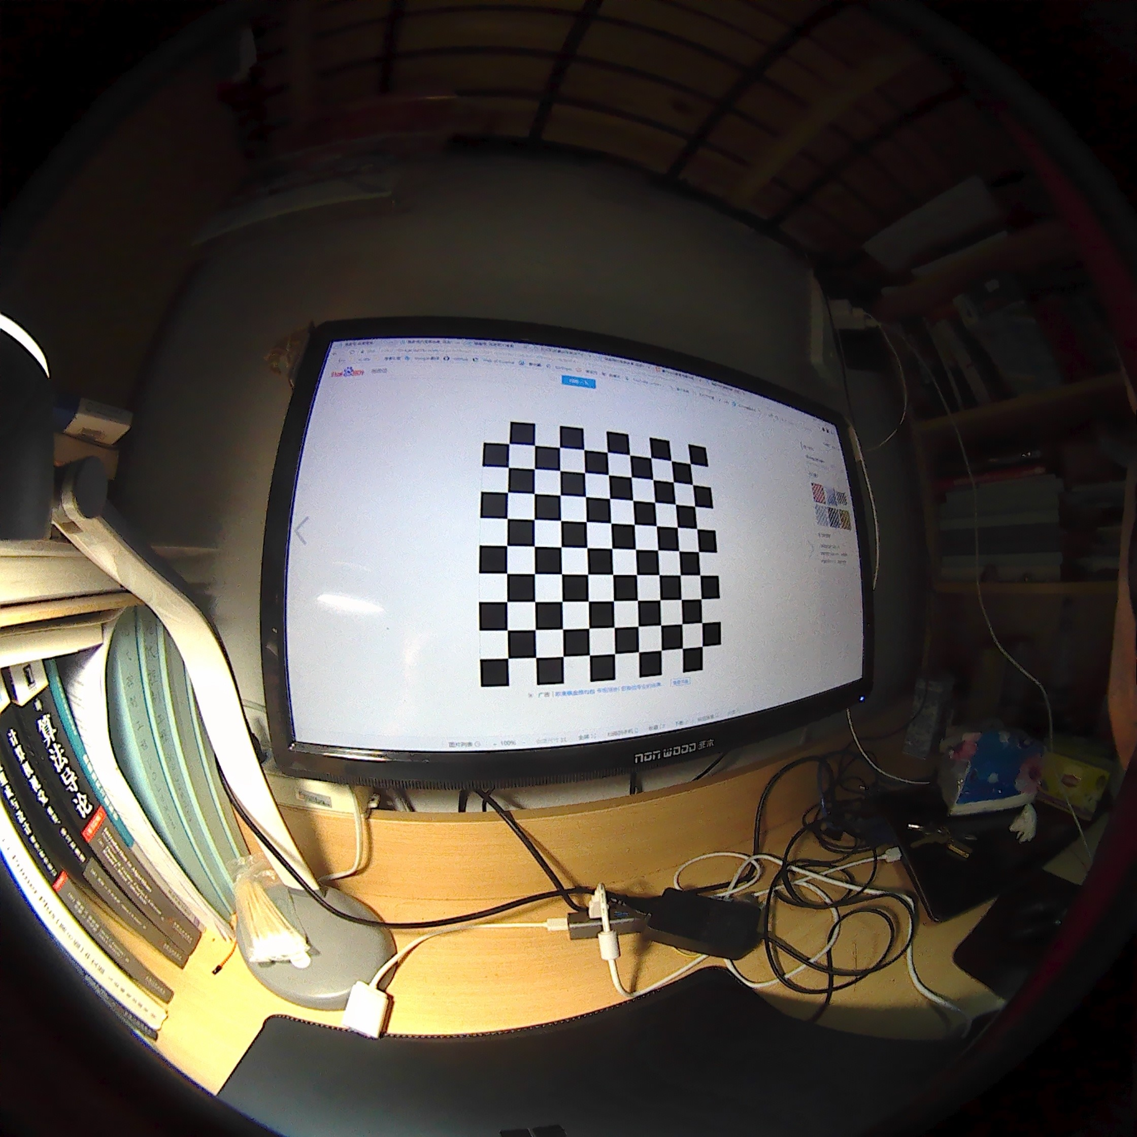
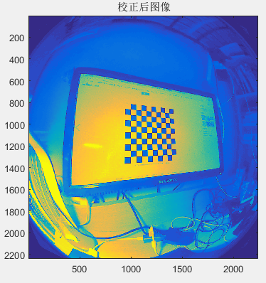
实际矫正效果
实际图像
理想图像

Slide 19
目录 Contents
1
Slam 背景与应用
2
总体框架
3
图片处理与深度估计
4
特征点和追踪
5
点云匹配

Slide 20
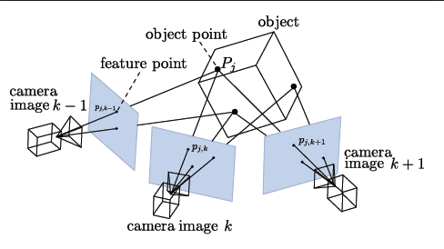
特征点
Key-point：
该特征点在图像上的位置信息，有些还具有方向、大小等其他信息
Descriptor：
外观相似的特征具有相似的描述子
鲁棒性
实时性（slam提取和匹配占据了slam主要的时间消耗）

Slide 21
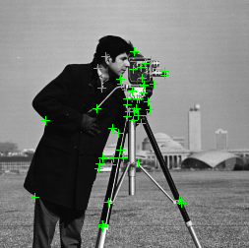
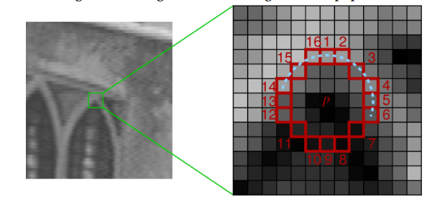
特征点
Use FAST algorithm to detect features

Slide 22
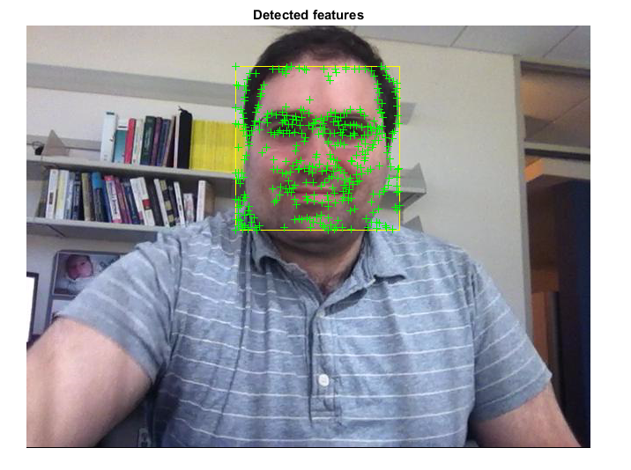
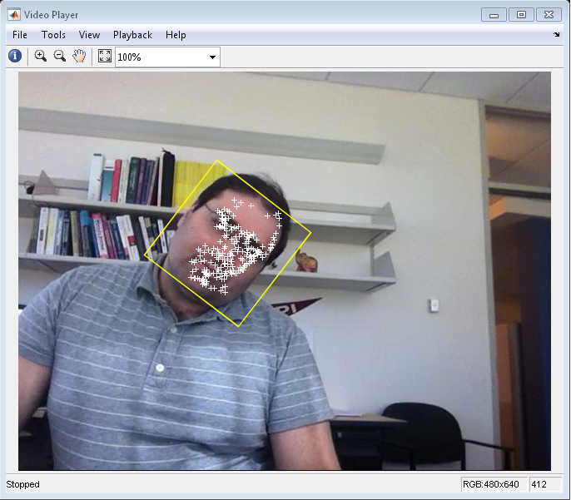
Tracking
Kanade–Lucas–Tomasi feature tracker algorithm
to track features

Slide 23

Inlier Detection
图片不易提取特征
特征点深度偏差大
误匹配
。。。。。出错
筛选可靠的特征点给下一环节
$M_{i,j}=1 i,j points keep same distance in two point clouds otherwize 0$

Slide 24
目录 Contents
1
说明
2
无页码版式
3
有页码版式
4
图形与配色
5
点云匹配

Slide 25
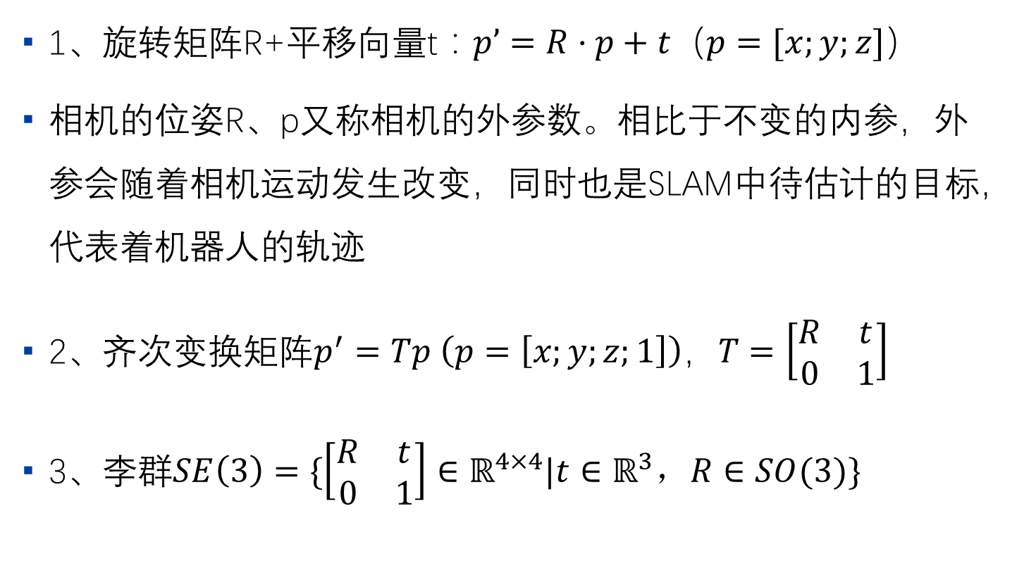
相机在世界坐标系下的位姿如何描述？
1、旋转矩阵R+平移向量t：$p’=R·p+t（p=[x;y;z]）$
相机的位姿R、p又称相机的外参数。相比于不变的内参，外参会随着相机运动发生改变，同时也是SLAM中待估计的目标，代表着机器人的轨迹
2、齐次变换矩阵$p^{′}=Tp \left(p=\left[x;y;z;1\right]\right)，T=\left[\begin{matrix}R & t \\ 0 & 1\end{matrix}\right]$
3、李群$SE\left(3\right)=\{\left[\begin{matrix}R & t \\ 0 & 1\end{matrix}\right]∈ℝ^{4×4}|t∈ℝ^{3}，R∈SO(3)\}$

Slide 26

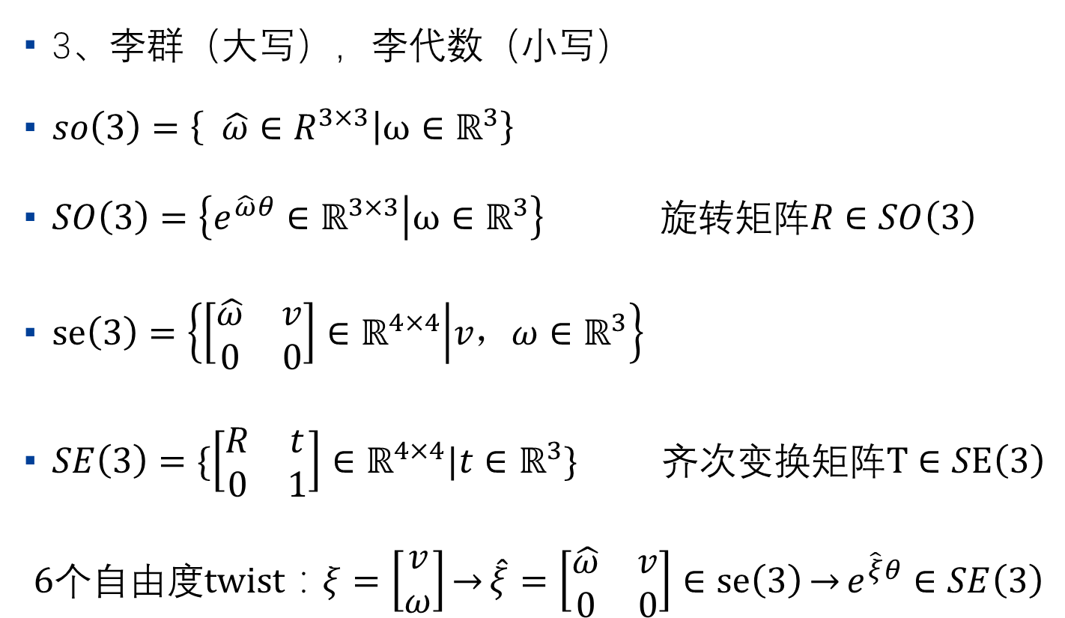
相机在世界坐标系下的位姿如何描述？
3、李群（大写），李代数（小写）
$so\left(3\right)=\left\{ \hat{ω}∈R^{3×3} | ω∈ℝ^{3}\right\}$
$SO\left(3\right)=\left\{e^{\hat{ω}θ}∈ℝ^{3×3} | ω∈ℝ^{3}\right\} \text{旋转矩阵}R∈SO\left(3\right)$
$se\left(3\right)=\left\{\left[\begin{matrix}\hat{ω} & v \\ 0 & 0\end{matrix}\right]∈ℝ^{4×4} | v，ω∈ℝ^{3}\right\}$
$SE\left(3\right)=\{\left[\begin{matrix}R & t \\ 0 & 1\end{matrix}\right]∈ℝ^{4×4}|t∈ℝ^{3}\} 齐次变换\text{矩阵}T∈SE\left(3\right)$
$$6个自由度twist：ξ=\left[\begin{matrix}v \\ ω\end{matrix}\right]\underset{→}{}\hat{ξ}=\left[\begin{matrix}\hat{ω} & v \\ 0 & 0\end{matrix}\right]∈se\left(3\right)\underset{→}{}e^{\hat{ξ}θ}∈SE\left(3\right)$$
待求：4×4的矩阵，16个自由度？？

Slide 27
欲求从n到n+1时刻的齐次变换矩阵
问：我有什么？
1、n时刻的3D特征点points3D1，n+1时刻的3D特征点points3D2
2、n时刻的2D特征点points2D1，n+1时刻的2D特征点points2D2
3、n时刻的2D投影特征点projection（points3D1）
，n+1时刻的2D投影特征点projection（points3D2）
问：我想要什么？
答：从n时刻到n+1时刻相机在世界坐标系下的齐次变换矩阵
问：怎么达到这个目的呢？

Slide 28
欲求从n到n+1时刻的齐次变换矩阵T
问：怎么达到这个目的呢？
答：所求T，要使误差最小，有很多种方法评判误差的方法：
For example：
error 1=T* points3D1 - points3D2
error 2=project(T* points3D1) - points2D2
error 3=project(inv(T)* points3D2) - points2D1
error1对应ICP算法，error2和error3对应最小化重投影误差算法（reprojection error）

Slide 29
求T方法一：最小化重投影误差
最小化重投影误差error 2=project(T* points3D1) - points2D2
points2D2：n+1时刻的像素坐标，是观测到的投影位置 [u;v;1]
project(T* points3D1)：n+1时刻的3D点按照当前估计的位姿T进行投影得到的位置
算法思想：设定初始值T，得到观测到的投影位置和3D点投影得到的位值之间的误差，之后不断改变T，使得这个误差不断减小到可以接受的范围。

Slide 30
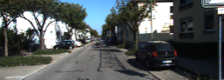


求T方法二：ICP（interative closest point，迭 代最近点）
Left
Right
3D-Map
Point Clouds
T
ICP
$$T(R,t)$$
T+1
3D-Map
Point Clouds
ICP:迭代最近点,3D-3D位姿估计问题，并没有出现相机模型，仅考虑两组3D点之间的变换，和相机并没有关系
Feature Map
Feature Map
error 1=T* points3D1 - points3D2

Slide 31
谢谢！

